Slide 1
中西方饮食差异
中国饮食文化
走进餐厅，你会发现许许多风格迥异，吃法不同的地方饮食。
想要了解中西方饮食巨大差异的原因，必须中西方的文化以及生活背景，这就需要对其进行深入的研究。
日期：202X.06
演讲：XXPPT

Slide 2
俗话说：“民以食为天” “吃”成了每个人的“必修课” 然而 随着全球化的不断实施 各地的饮食文化也在不断的冲击、融合。 走进餐厅后 你会发现许许多多风格迥异 吃法不同的地方饮食 想要了解带来中西方饮食巨大差异的原因 必须先了解中西方的文化以及生活背景 而这就需要我们对其进行深入的研究

Slide 3

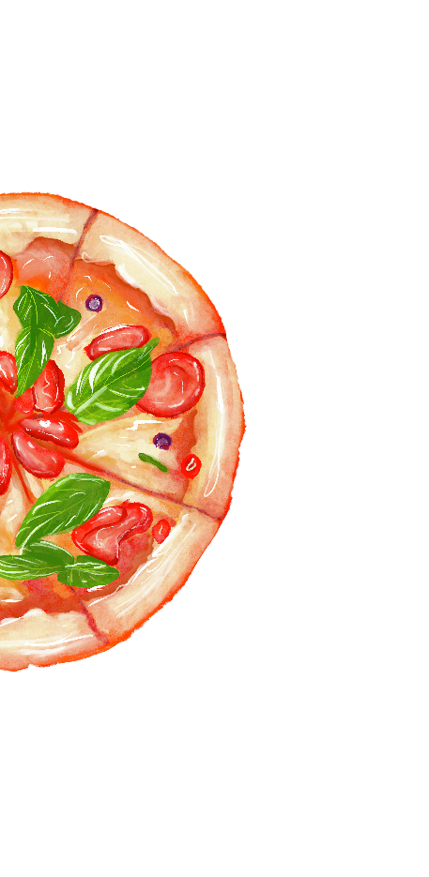
研究目的
同时，在调查过程中的各项环节中，锻炼自我，提高自己的分工协作与团结合作的能力，培养自身的思考能力和创新思维。
通过调查研究，使大家对中西方饮食文化的差异有更深入的了解，从而加深对西方文化的认识。

Slide 4
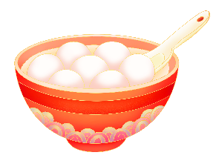

研究过程
餐饮产品由于地域特征、气侯环境、风俗习惯等因素的影响，会出现在原料、口味、烹调方法、饮食习惯上的不同程度的差异。正是因为这些差异，餐饮产品具有了强烈的地域性。
中西文化之间的差异造就了中西饮食文化的差异，而这种差异来自中西方不同的思维方式和处世哲学。

Slide 5
两种不同的饮食观念
01
TWO DIFFERENT DIETARY CONCEPTS
目 录
02
中西饮食对象的差异
DIFFERENCES BETWEEN CHINESE AND WESTERNDIETARYOBJECTS
03
饮食方式的不同
DIFFERENCES IN DIETARY HABITS
04
烹饪方法的差异
DIFFERENCES IN COOKING METHODS

Slide 6
XX部分
两种不同的饮食观念
TWO DIFFERENT DIETARY CONCEPTS

Slide 7

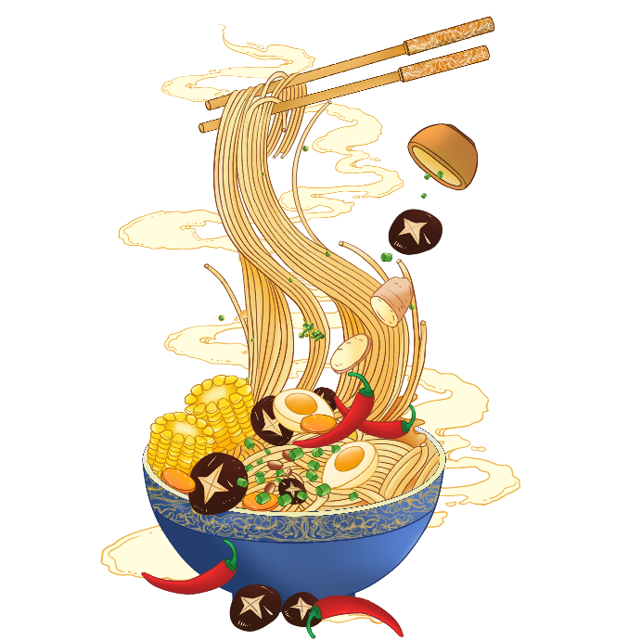
两种不同的饮食观念
中国人注重“天人合一”，西方人注重“以人为本”。
中国人是很重视“吃”的，“民以食为天”这句谚语就说明我们把吃看得与天一样重要。由于我们这个民族几千年来都处于低下的生产力水平，人们总是吃不饱，所以才会有一种独特的把吃看得重于一切的饮食文化，这大概是出于一种生存需要。
但是如果一种文化把吃看成首要的事，那么就会出现两种现象：一方面会把这种吃的功能发挥到极致，不仅维持生存，也利用它维持健康，这也就是”药补不如食补”的文化基础；另一方面，对吃的过份重视，会使人推崇对美味的追求。

Slide 8
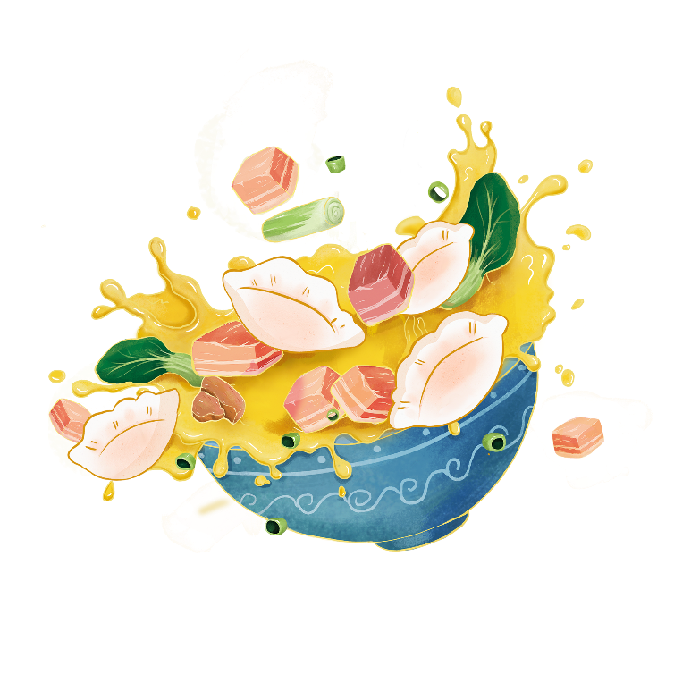
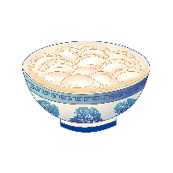
两种不同的饮食观念
在中国的烹调术中，对美味追求几乎达到极致，遗憾的是，当我们把追求美味作为XX要求时，我们却忽略了食物最根本的营养价值，我们的很多传统食品都要经过热油炸和长时间的文火饨煮，使菜肴的营养成分受到破坏，许多营养成分都损失在加工过程中了。
因而一说到营养问题，实际上就触及到了中国饮食文化的最大弱点。
民间有句俗话：“民以食为天，食以味为先”。就是这种对美味的追求，倒使我们忽略了吃饭的真正意义。

Slide 9
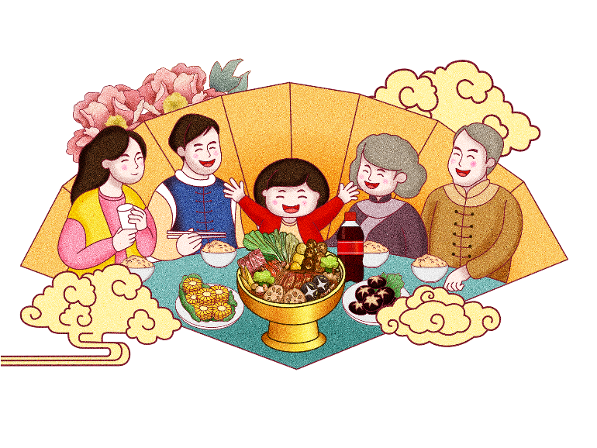
两种不同的饮食观念
中国人在品尝菜肴时，往往会说这盘菜“好吃”，那道菜“不好吃”；然而若要进一步问一下什么叫“好吃”，为什么“好吃”，“好吃”在哪里，恐怕就不容易说清楚了。
这说明，中国人对饮食追求的是人们通常所说的“色、香、味、形、器”。

Slide 10

两种不同的饮食观念
对比注重“味”的中国饮食，西方是一种理性饮食观念。不论食物的色、香、味、形如何，而营养一定要得到保证，讲究一天要摄取多少热量、维生素、蛋白质等等。
即便口味千篇一律，也一定要吃下去——因为有营养。这一饮食观念同西方整个哲学体系是相适应的。形而上学是西方哲学的主要特点。

Slide 11
第二部分
中西饮食对象的差异
DIFFERENCES BETWEEN CHINESE AND WESTERN DIETARY OBJECTS

Slide 12

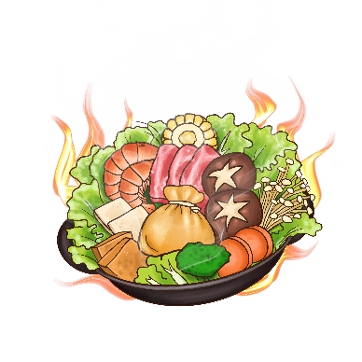

中西饮食对象的差异
各民族的饮食结构存在很大的差异，起决定作用的主要是人们的经济生活。俗话说：“靠山吃山，靠水吃水”。中国汉民族生活的大部分地区以农业经济为主体，以蔬菜及植物性事食物为主，外加少量肉食。
而西方社会主要以游牧为主，多以肉食和乳制品为主，辅以蔬菜和粮食。

Slide 13
第三部分
饮食方式的不同
DIFFERENCES IN DIETARY HABITS

Slide 14
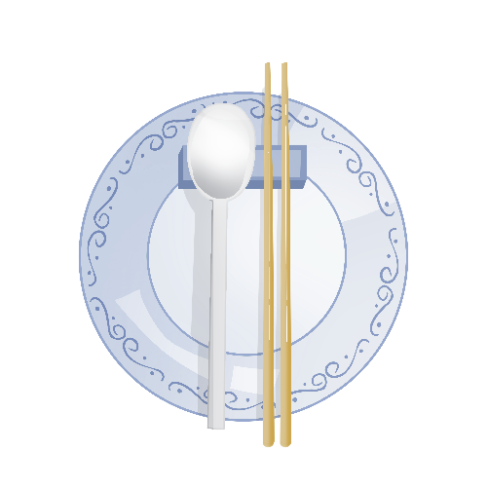

饮食方式的不同
民族的用餐形式也有很大不同
中国人发明了筷子这种独特的工具
而西方国家普遍使用刀叉
这与各民族的饮食对象的不同有关
试想
是用刀叉吃饭方便还是用筷子方便
是用刀切肉方便还是用筷子方便
答案不说大家也都知道

Slide 15
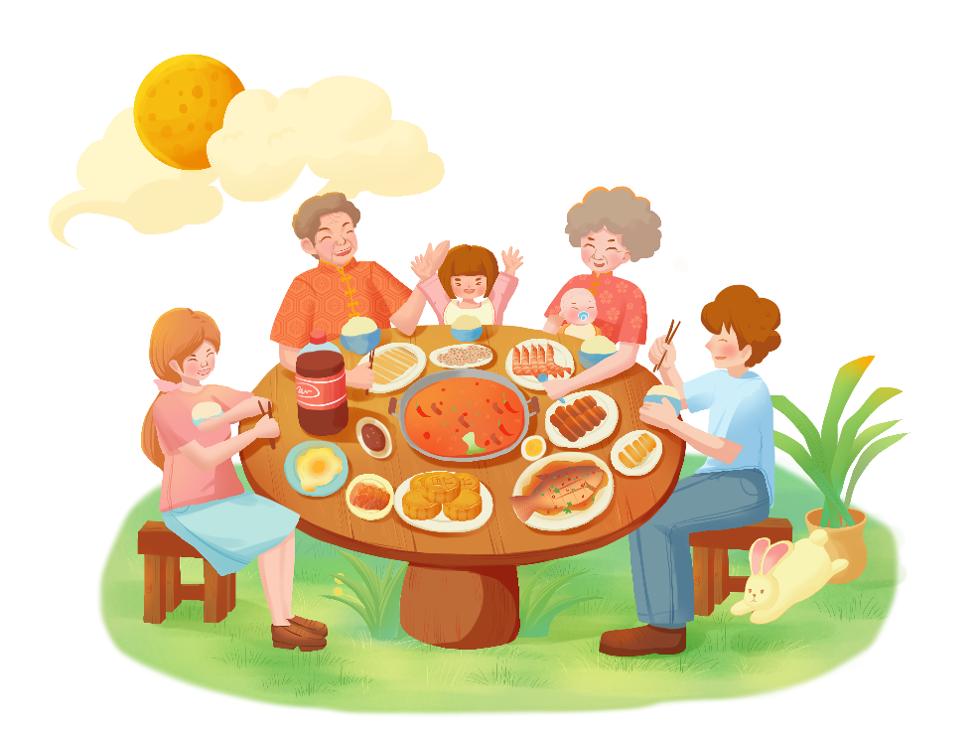
饮食方式的不同
在另一方面，中国主要实行聚餐制，这主要由于在魏晋南北朝以后，家族观念不断强化，共食、同居、共财成了家族孝涕和睦的标志，是家族凝聚力的纽带，于是“团坐伙食”的用餐方式便得到人们的普遍认同。

Slide 16
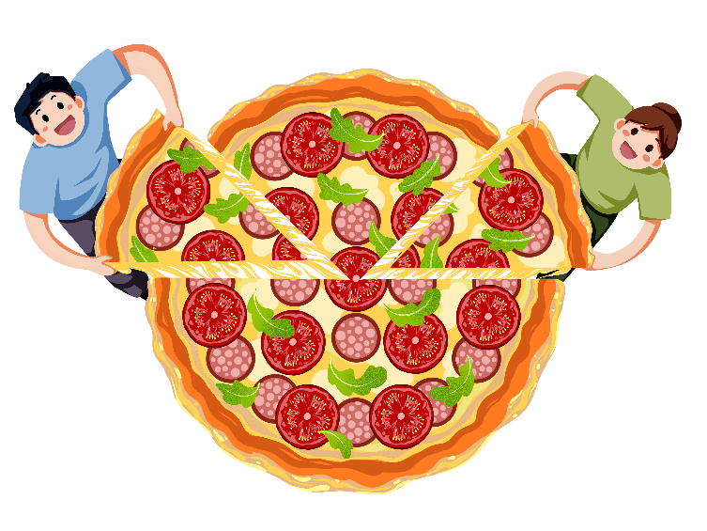
饮食方式的不同
西方人习惯于分而食之
在西式宴会上，虽也围坐，但各人的食物是单盘独碟的。西方分餐制中最典型的一种形式，就是自助餐。
就餐者各取一套餐具，从已准备好的食物中各取所需，不必固定座位，可以自由走动。这种用餐方式不仅可以充分满足个人对食物的喜好，还便于社交，便于个人之间的情感与信息的交流，而不必在餐桌上将所有的活动公之于众。

Slide 17


饮食方式的不同
所以在西式饮宴上，食物只是一种手段和陪衬，而不是全部的目的，宴会的核心在于交谊。这种用餐方式充分体现了西方人对个性、对自我的尊重，强调了个人的独立和自主。
在这一点上与中国的大一统文化模式是截然不同的。特别是自文艺复兴运动以来，西方社会大力提倡平等、自由、人权、个性解放等精神，使人的个性及自由意识得到极大的张扬，造成了一种强调个性自由发展的文化环境。更重要的是，这种用餐方式文明、卫生，符合科学精神。

Slide 18
第四部分
烹饪方法的差异
DIFFERENCES BETWEEN CHINESE AND WESTERN DIETARY OBJECTS

Slide 19
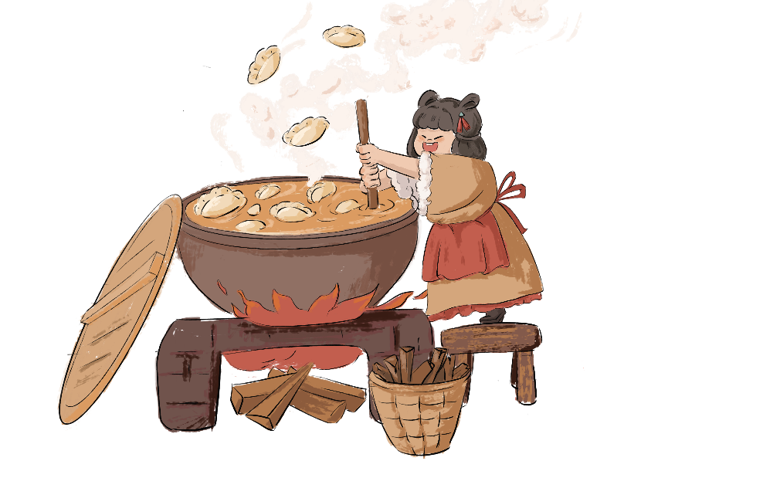
烹饪方法的差异
在中国，烹调是一种艺术，它以极强烈的趣味性，甚至还带有一定的游戏性，吸引着以饮食为人生之至乐的中国人。
烹调之于中国，简直与音乐、舞蹈、诗歌、绘画一样，拥有提高人生境界的伟大意义。中国烹饪方法奇多：溜、焖、烧、汆、蒸、炸、酥、烩、扒、炖、爆、炒、砂锅、拔丝等无所不有，做出的菜肴更是让人眼花缭乱。

Slide 20
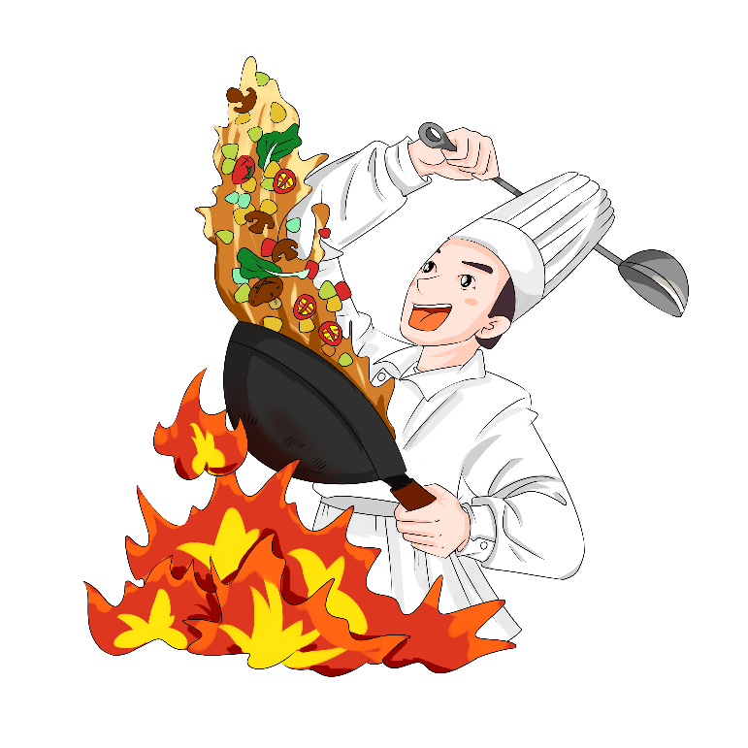

烹饪方法的差异
中餐工艺的变化较为复杂，很多菜点都费工费时，点缀过多，进盘的很多不能食用，不但造成原料的浪费，而且效果未必好。
中国厨行有句话：“厨师三分艺，用料七分功”强调厨师个人对原料的选择、分档使用的重要性，也就是原料的标准对菜肴的出品起着决定性的作用。

Slide 21

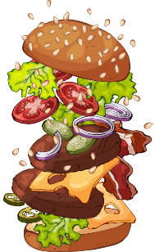
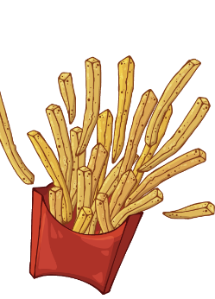
烹饪方法的差异
西方人饮食强调科学与营养，烹调的全过程都严格按照科学规范行事，菜肴制作规范化，因而厨师的工作就成为一种极其单调的机械性工作。
再者，西方人进食的目的首在摄取营养，只要营养够标准，其他尽可宽容，因而今日土豆牛排，明日牛排土豆，厨师在食客一无苛求极其宽容的态度下，每日重复着机械性的工作，当然无趣味可言。
西方的烹饪方法不像中国那样复杂多变，西餐的装盘立体感强，可食性强，所有进盘的食品绝大多数都能食用，点缀品就是主菜的配菜。

Slide 22
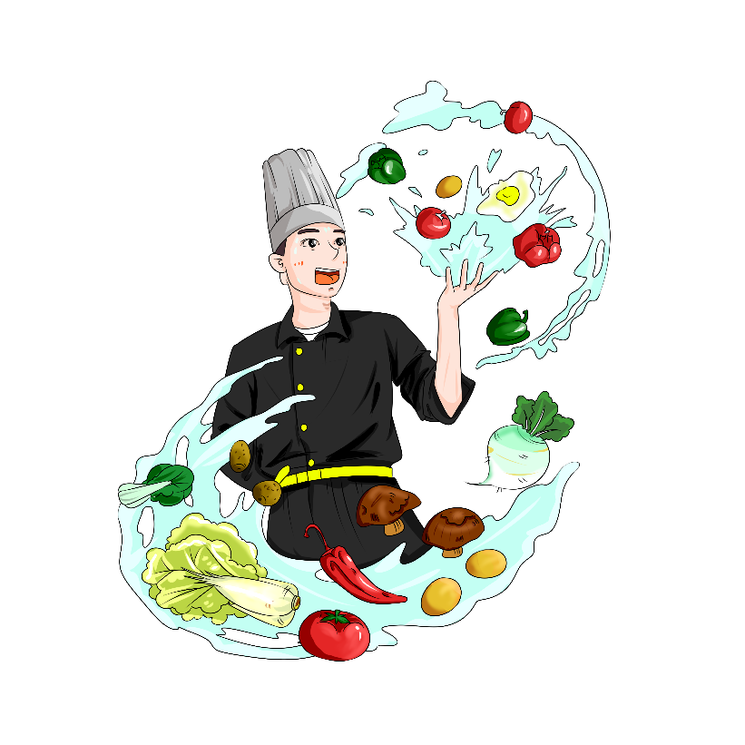
烹饪方法的差异
行业PPT模板http://www.1ppt.com/hangye/
西餐的原料多选择新鲜、无污染、天然、操作工艺自然的，尽量发挥其本味，干货原料用的不是太多，牛奶在西餐中是不可缺少的原料。
供应商已根据原料的特点，使其进一步标准化、规范化，厨师不再是单纯根据自己的经验来判断和确定使用哪种原料。
Notes:
模板来自于： XXPPT https://www.1ppt.com/

Slide 23
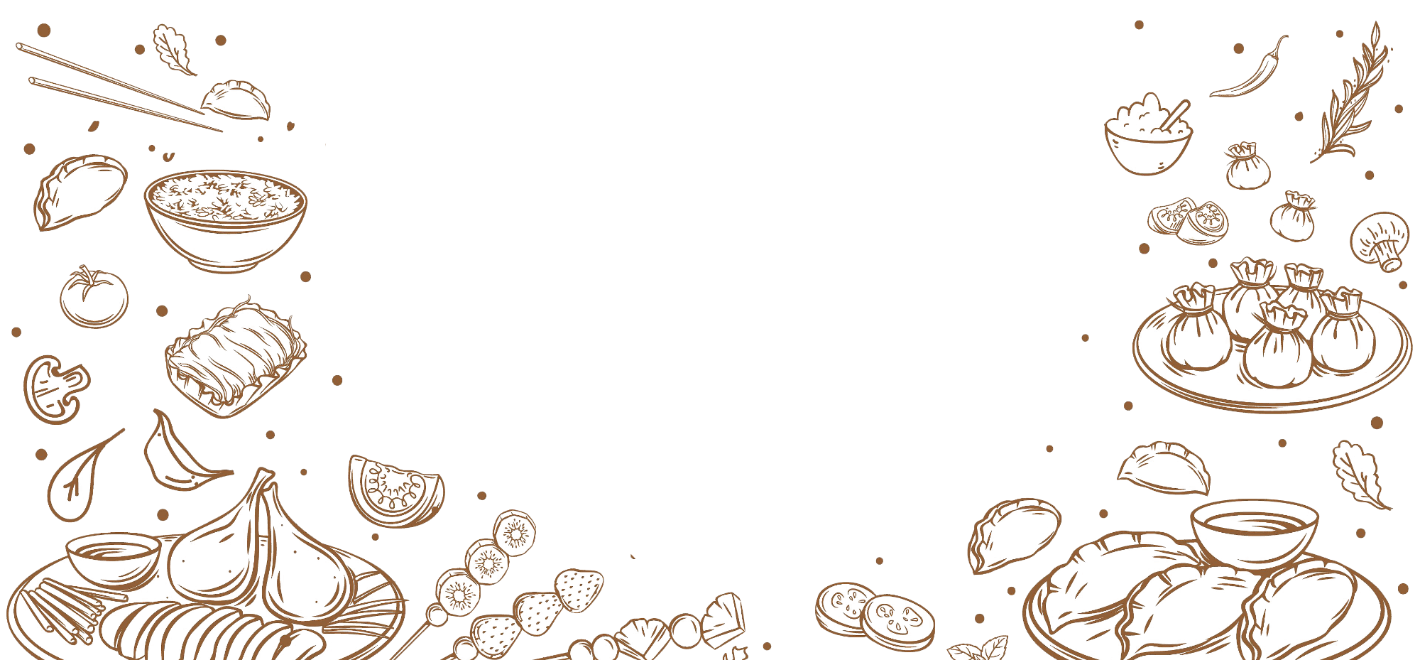
总结
总而言之
中西方的饮食文化的差异
其主要的原因就是
两种不同的文化背景以及生活观念造成的
因而不能说哪种更好
只能说它更适合某个民族或某个地区的生活
毕竟
吃还是为了活下去

Slide 24
谢谢观赏
中国饮食文化
走进餐厅，你会发现许许多风格迥异，吃法不同的地方饮食。
想要了解中西方饮食巨大差异的原因，必须中西方的文化以及生活背景，这就需要对其进行深入的研究。
日期：202X.06
演讲：XXPPT

Slide 25


https://www.pptsupermarket.com/customizes
PPTSUPERMARKETDELETE

Slide 26



PPT超级市场AI
1分钟免费
AI生成精美PPT
https://www.pptsupermarket.com
PPTSUPERMARKETDELETE

Slide 27


Powered by
免费定制PPT
免费下载PPT
PPTSUPERMARKETDELETE

Slide 28
提示：
此文件仅供您在内部团队交流学习交流之用，严禁在其他公共领域传播或商用。如果因为您将本站资源用于其他用途而引起的纠纷，本站不负任何责任
部分页面仅有一行过渡文字，如不需要请删除
文档正文字体为：思源等宽 L(SourceHanMonoSC-Light)、MiSans Normal
部分字体来源于100font.com 点击此链接下载字体
部分图标来源于Storyset.com 点击此链接获取图标
PPTSUPERMARKETDELETE

